Slide 1
Порядок реєстрації осіб для участі в зовнішньому незалежному оцінюванні результатів навчання, здобутих на основі повної загальної середньої освіти, в 2020 році

Slide 2
Постанова Кабінету Міністрів України
від 14 листопада 2018 року № 952 «Про деякі категорії осіб з особливими освітніми потребами»
НАКАЗИ МІНІСТЕРСТВА ОСВІТИ І НАУКИ УКРАЇНИ
від 29 серпня 2016 року № 1027/900 «Деякі питання участі в зовнішньому незалежному оцінюванні та вступних іспитах осіб, які мають певні захворювання та/або патологічні стани, інвалідність»
від 10 січня 2017 року №25 «Деякі питання нормативного забезпечення зовнішнього незалежного оцінювання результатів навчання, здобутих на основі повної загальної середньої освіти» (зі змінами: наказ від 07.12.2018 №1353)
від 11 травня 2019 року №635 «Деякі питання проведення в 2020 році зовнішнього незалежного оцінювання результатів навчання, здобутих на основі повної загальної середньої освіти»
від 09 липня 2019 року №947 «Про підготовку до проведення в 2020 році зовнішнього незалежного оцінювання результатів навчання, здобутих на основі повної загальної середньої освіти»

Slide 3
Реєстрація осіб для участі у зовнішньому незалежному оцінюванні триватиме
з 03 лютого до 24 березня 2020 року
Реєстрація учнів (слухачів, студентів) для проходження ДПА у формі ЗНО
з 03 лютого до 17 березня 2020 року
Унесення за вимогою учасників змін до реєстраційних даних (перереєстрація) триватиме з 03 лютого до 24 березня 2020 року

Slide 4
Формування комплекту реєстраційних документів

Slide 5
Заповнена реєстраційна картка, оформлена на бланку, виготовленому за Технічним описом реєстраційної картки.
2. Копія паспорта громадянина України, в разі його відсутності – один із таких документів:
копія свідоцтва про народження (для осіб, які не мали можливості отримати паспорт громадянина України у зв'язку з тим, що проживають на тимчасово окупованій території або в населених пунктах, зазначених у переліку населених пунктів, на території яких органи державної влади тимчасово не здійснюють свої повноваження, та переліку населених пунктів, що розташовані на лінії зіткнення, наведених у додатках 1 і 2 до розпорядження Кабінету Міністрів України від 07 листопада 2014 року № 1085-р "Про затвердження переліку населених пунктів, на території яких органи державної влади тимчасово не здійснюють свої повноваження, та переліку населених пунктів, що розташовані на лінії зіткнення" (у редакції розпорядження Кабінету Міністрів України від 02 грудня 2015 року № 1276-р), або переселилися з них (далі – особи з неконтрольованої території));

Slide 6
копія паспортного або іншого документа, що посвідчує особу (для іноземців та осіб без громадянства);
копія довідки про звернення за захистом в Україні (для особи, яка звернулася за захистом в Україні);
довідку із закладу освіти з фотокарткою (для осіб з неконтрольованої території, які є учнями (слухачами, студентами) закладів загальної середньої, професійної (професійно-технічної), вищої освіти, розташованих на території, де органи державної влади здійснюють у повному обсязі свої повноваження, та втратили документ, що посвідчує особу, і не мають можливості його відновити).
3. Копія документа про повну загальну середню освіту (для випускників минулих років) або довідку з місця навчання, яка підтверджує, що особа здобуде повну загальну середню освіту в поточному навчальному році (для учнів (слухачів, студентів) закладів освіти, які здобудуть повну загальну середню освіту в поточному навчальному році та не проходять державну підсумкову атестацію у формі зовнішнього оцінювання у випадках, передбачених законодавством, а також для випускників поточного навчального року закордонних закладів освіти).

Slide 7
Окремі категорії осіб мають також подати:
медичний висновок про створення особливих (спеціальних) умов для проходження зовнішнього незалежного оцінювання за формою первинної облікової документації № 086-3/о "Медичний висновок про створення особливих (спеціальних) умов для проходження зовнішнього незалежного оцінювання", затвердженою наказом Міністерства освіти і науки України, Міністерства охорони здоров'я України від 29 серпня 2016 року № 1027/900, зареєстрованим у Міністерстві юстиції України 27 грудня 2016 року за № 1707/29837 (далі – медичний висновок) (для осіб з особливими освітніми потребами, зумовленими станом здоров’я);
копію свідоцтва про зміну імені, та/або свідоцтва про шлюб, та/або свідоцтва про розірвання шлюбу (для осіб, у документах який є розбіжності в персональних даних);
копію нотаріально засвідченого перекладу українською мовою документів, наданих для реєстрації (для осіб, які подають документи, оформлені іноземною мовою);

Slide 8
заяву щодо потреби в розумному пристосуванні процедури переведення тестових балів з української мови і літератури та довідку, яка засвідчує факт навчання особи мовою, що не належить до слов’янської групи мов, або мовою корінних народів, видану закладом загальної середньої освіти, у якому отримала атестат про повну загальну середню освіту
(для осіб з особливими (мовними) освітніми потребами з числа випускників минулих років).

Slide 9
Копії документів, що надаються для реєстрації, мають містити
Напис
Згідно з оригіналом
(без лапок)
Особистий підпис особи, яка реєструється
Ініціали та прізвище
Дата засвідчення копії

Slide 10
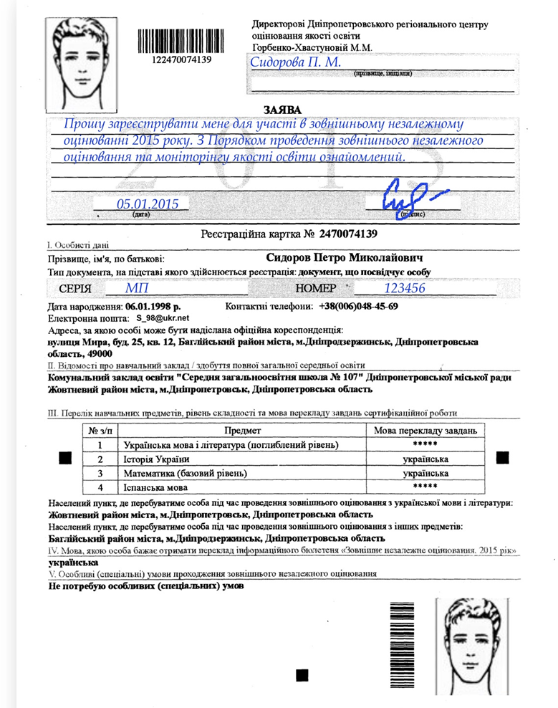
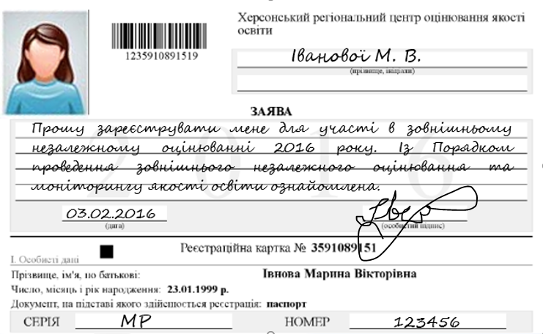
Під час формування реєстраційної картки необхідно вказати такі дані:
прізвище, ім’я, по батькові;
число, місяць і рік народження;
тип, серію (за наявності) та номер документа, на підставі якого здійснюється реєстрація;
номери контактних телефонів;
поштову адресу, за якою особі може бути надіслана офіційна кореспонденція;
категорію випускника;
відомості про заклад освіти – для випускників системи середньої освіти поточного навчального року;
клас, у якому навчається особа, - для випускників закладів загальної середньої освіти;
освітньо-кваліфікаційний рівень, що здобуває особа, - для учнів (слухачів, студентів) закладів П (ПТ), вищої освіти, які здобувають повну ЗСО в поточному навчальному році;
здобуття повної ЗСО – для випускників минулих років.

Slide 11
перелік навчальних предметів, вибраних для проходження зовнішнього оцінювання із зазначенням (за наявності) рівня складності завдань сертифікаційної роботи»;
назви навчальних предметів, з яких особі будуть зараховані результати зовнішнього оцінювання як оцінки за державну підсумкову атестацію;
інформацію про населений пункт, де перебуватиме особа в дні проведення зовнішнього оцінювання;
назву мови національної меншини, якою особа бажає отримати завдання сертифікаційної роботи (у разі потреби);

Slide 12
номер і дату медичного висновку (для осіб з особливими освітніми потребами);
адресу електронної пошти та регіональний центр, у зоні обслуговування якого буде проходити зовнішнє оцінювання (для осіб, які не можуть указати відповідну поштову адресу в Україні, з числа осіб, які проживають або навчаються за кордоном, або осіб з неконтрольованої території).

Slide 13
1. Заповнити частину «Заява»: - зазначити своє прізвище (у родовому відмінку) та ініціали після найменування Херсонського регіонального центру; - власноруч написати заяву, у якій засвідчити бажання бути зареєстрованою для участі в зовнішньому оцінюванні, підтвердити факт ознайомлення з цим Порядком; - проставити дату заповнення заяви та особистий підпис у спеціально відведених місцях. 2. Наклеїти у спеціально відведених місцях реєстраційної картки дві однакові фотокартки для документів (чорно-білі або кольорові) розміром 3 х 4 см із зображенням, що відповідає досягнутому віку.
ФОТО розмір 3 Х 4
Прізвище (у родовому відмінку) та ініціали
Власноруч написаний текст заяви
Дата
Підпис
ФОТО розмір
3 Х 4

Slide 14
Випускники системи середньої освіти поточного навчального року після формування комплекту реєстраційних документів подають його до закладу, у якому навчаються;
Випускники системи середньої освіти поточного навчального року, які не проходять державну підсумкову атестацію у формі зовнішнього оцінювання у випадках, передбачених законодавством, надсилають комплект реєстраційних документів рекомендованим листом з повідомленням про вручення у встановлені строки (дата визначається за відтиском штемпеля відправлення на поштовому конверті) до регіонального центру.
Випускники закладів загальної середньої освіти з числа осіб з неконтрольованих територій, які навчаються екстерном, можуть надати скан-копії реєстраційних документів та фотокартки на електронну адресу закладу, у якому навчаються (у такому випадку наклеювати фотокартки на реєстраційну картку не потрібно).

Slide 15
Дії закладу освіти

Slide 16
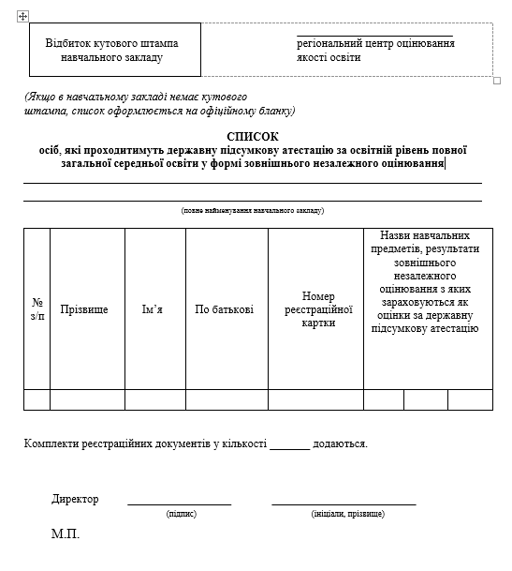
Заклад освіти після отримання від випускників реєстраційних документів формує список осіб, які проходитимуть державну підсумкову атестацію за освітній рівень повної загальної середньої освіти у формі зовнішнього незалежного оцінювання.

Slide 17
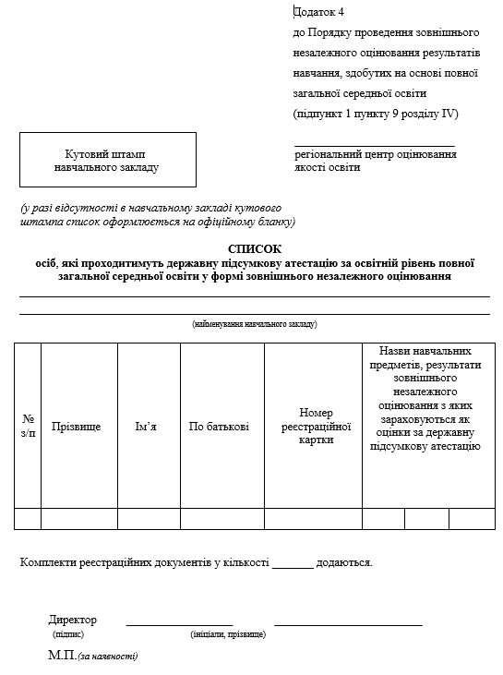
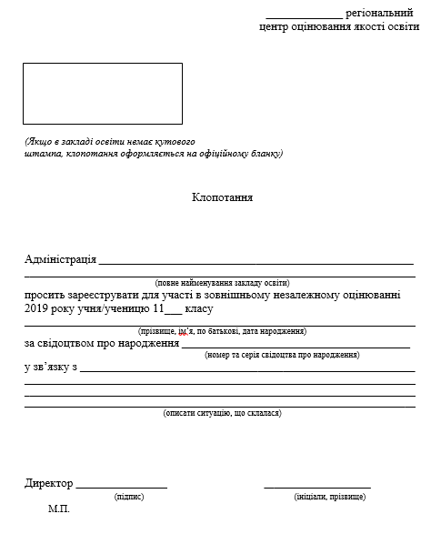
Зразки форм Списку та Клопотання

Slide 18
Заклад освіти надсилає
рекомендованим листом
з 03 лютого до 17 березня (включно) до Херсонського регіонального центру оцінювання якості освіти на
абонентську скриньку 318:
засвідчений підписом керівника та печаткою (за наявності) закладу освіти список випускників і
комплекти реєстраційних документів
Дата відправлення визначається за відбитком штемпеля на поштовому конверті

Slide 19
УМОВИ реєстрації осіб, які мають право
під час основного періоду реєстрації (перереєстрації) подати документи для участі в додатковій сесії та не можуть скласти ЗНО під час основної
сесії

Slide 20
обрали для проходження зовнішнього оцінювання два навчальних предмети, зовнішнє оцінювання з яких проводиться під час основної сесії в один день;
у рік проведення зовнішнього оцінювання навчаються за кордоном;
за релігійними переконаннями не можуть взяти участь у зовнішньому оцінюванні з окремого(их) навчального(их) предмета(ів), що проводиться(яться) в певні дні;
вказали на необхідність створення особливих (спеціальних) умов проходження зовнішнього оцінювання, що можуть бути забезпечені лише під час додаткової сесії;

Slide 21
у період проведення основної сесії зовнішнього оцінювання з окремих навчальних предметів:
братимуть участь у міжнародних, всеукраїнських заходах (змаганнях, конкурсах, олімпіадах тощо), включених до офіційних заходів Міністерства освіти і науки України, Міністерства культури України, Міністерства молоді та спорту України;
складатимуть державні іспити;
проходитимуть практику на підприємствах, в установах та організаціях (для осіб із числа учнів (студентів, вихованців) закладів професійної (професійно-технічної), вищої освіти);
перебуватимуть за кордоном;
належать до категорії осіб із неконтрольованої території.

Slide 22
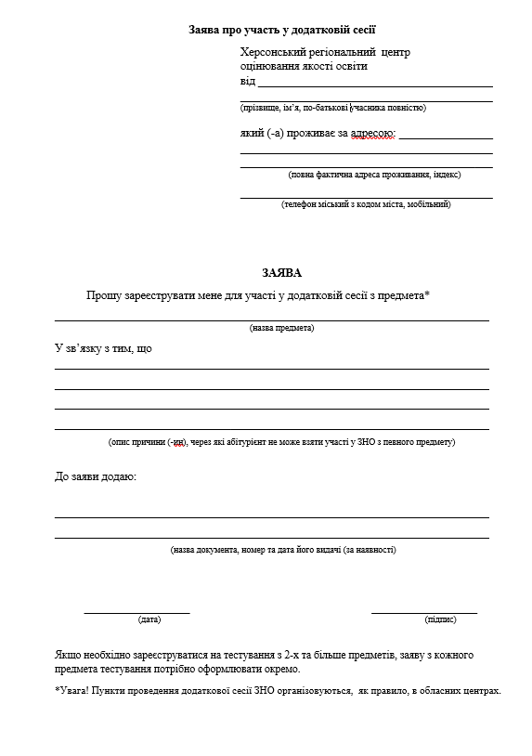
заява щодо надання можливості пройти зовнішнє оцінювання з певного(их) предмета(ів) під час додаткової сесії, у якій має бути вказана причина, що унеможливлює участь в основній сесії;
документ, що підтверджує цю причину.
(причина, що унеможливлює участь особи в основній сесії)

Slide 23
ВНЕСЕННЯ ЗМІН ДО РЕЄСТРАЦІЙНИХ ДАНИХ (ПЕРЕРЕЄСТРАЦІЯ)

Slide 24
Для перереєстрації учаснику зовнішнього оцінювання необхідно:
унести зміни до реєстраційних даних за допомогою спеціального сервісу, розміщеному на веб-сайті Українського центру, сформувати та оформити нову реєстраційну картку;
повторно сформувати комплект реєстраційних документів, що має містити:
- нову реєстраційну картку;
- отриманий раніше Сертифікат, що анулюється (особи, яким інформація про результати реєстрації була надіслана на електронну адресу, надсилають копію Сертифіката);
- інші документи, що передбачені Порядком реєстрації осіб, які виявили бажання пройти зовнішнє оцінювання.
Сформований учасником зовнішнього оцінювання комплект реєстраційних документів має бути надісланий до регіонального центру до завершення строку, відведеного для перереєстрації (дата визначається за відбитком штемпеля відправлення на поштовому конверті).

Slide 25
Інформування про результати реєстрації

Slide 26
Для кожного учасника зовнішнього оцінювання Херсонський регіональний центр
формує індивідуальний конверт, що містить:
1) Сертифікат;
2)реєстраційне повідомлення учасника зовнішнього незалежного оцінювання;
3) інформаційний бюлетень;
4) медичний висновок, поданий особою для реєстрації, та повідомлення про створення особливих (спеціальних) умов для проходження зовнішнього оцінювання (для осіб, які надали медичний висновок);
5) повідомлення про надання можливості пройти зовнішнє оцінювання з певних навчальних предметів під час додаткової сесії (для осіб, які подали заяву щодо участі в додатковій сесії).

Slide 27
Індивідуальні конверти надсилаються рекомендованим поштовим відправленням:
1) Випускникам минулих років, випускникам системи середньої освіти поточного навчального року, які не проходять державну підсумкову атестацію у формі зовнішнього оцінювання у випадках, передбачених законодавством, - за адресою, зазначеною в реєстраційній картці;
2) Випускникам системи середньої освіти поточного навчального року – за адресою закладу освіти, де вони навчаються (вручення індивідуальних конвертів забезпечують заклади освіти).

Slide 28
Бажаємо успішної реєстрації!

